Slide 1

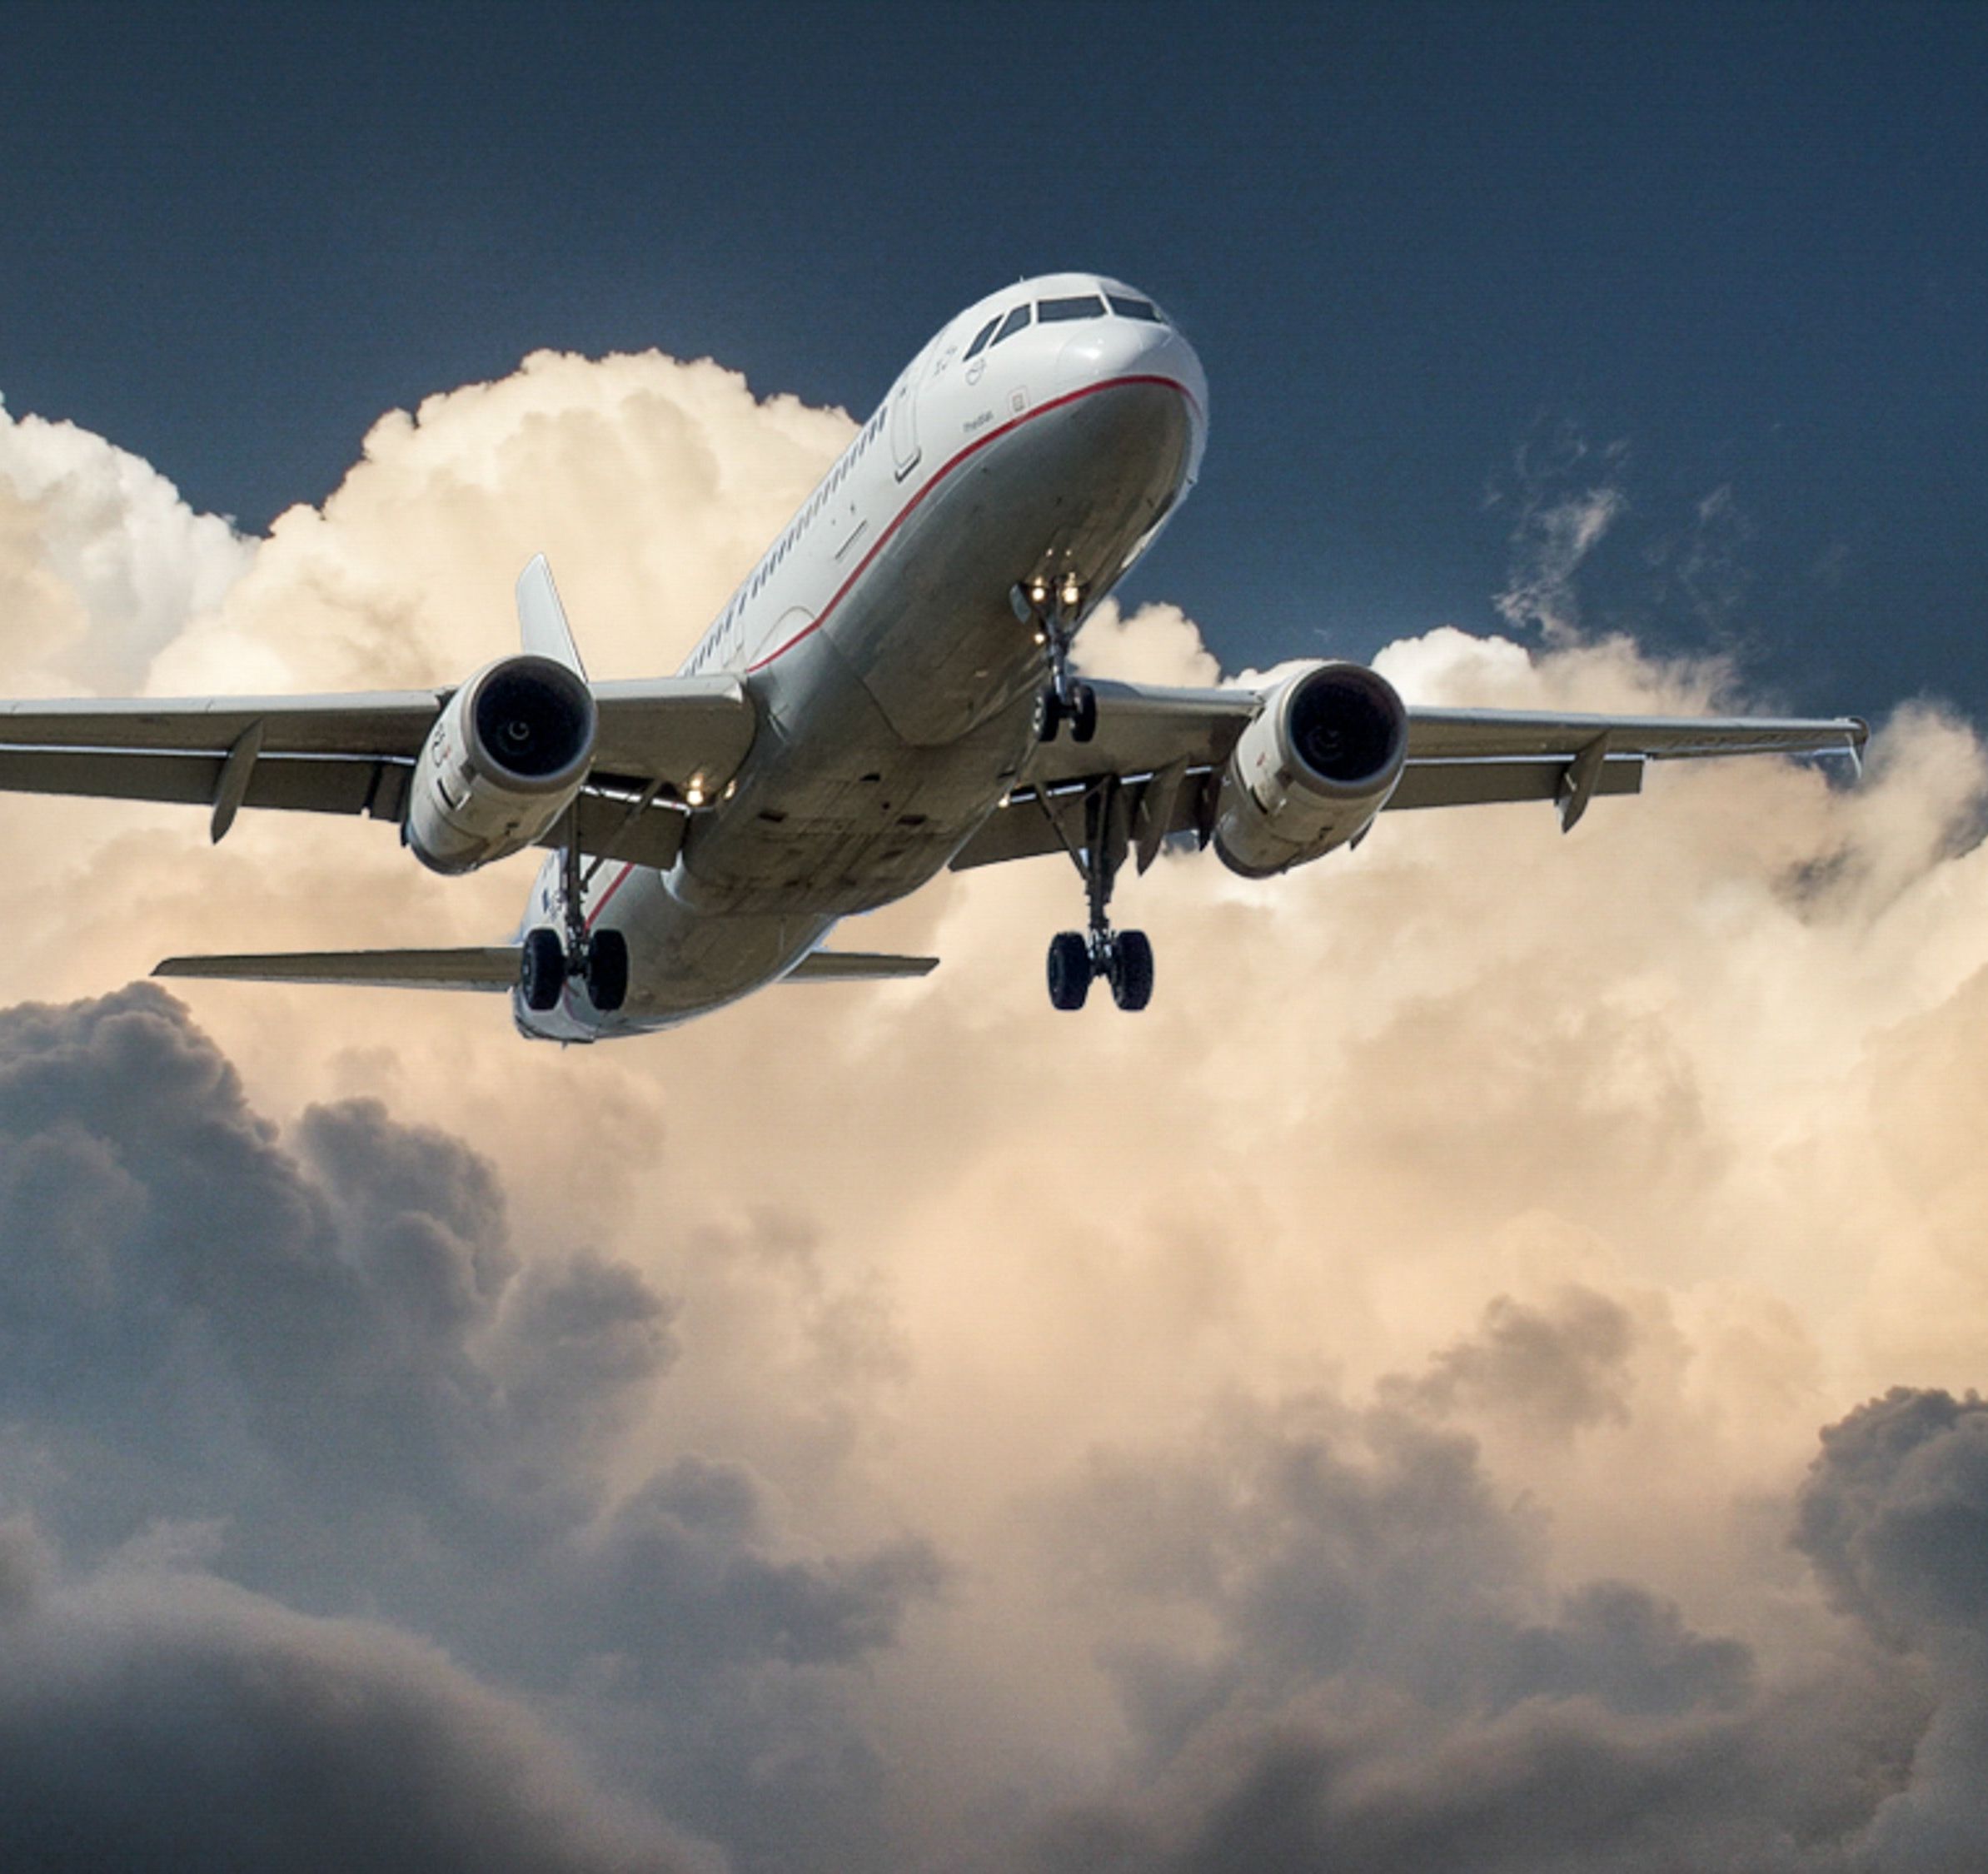
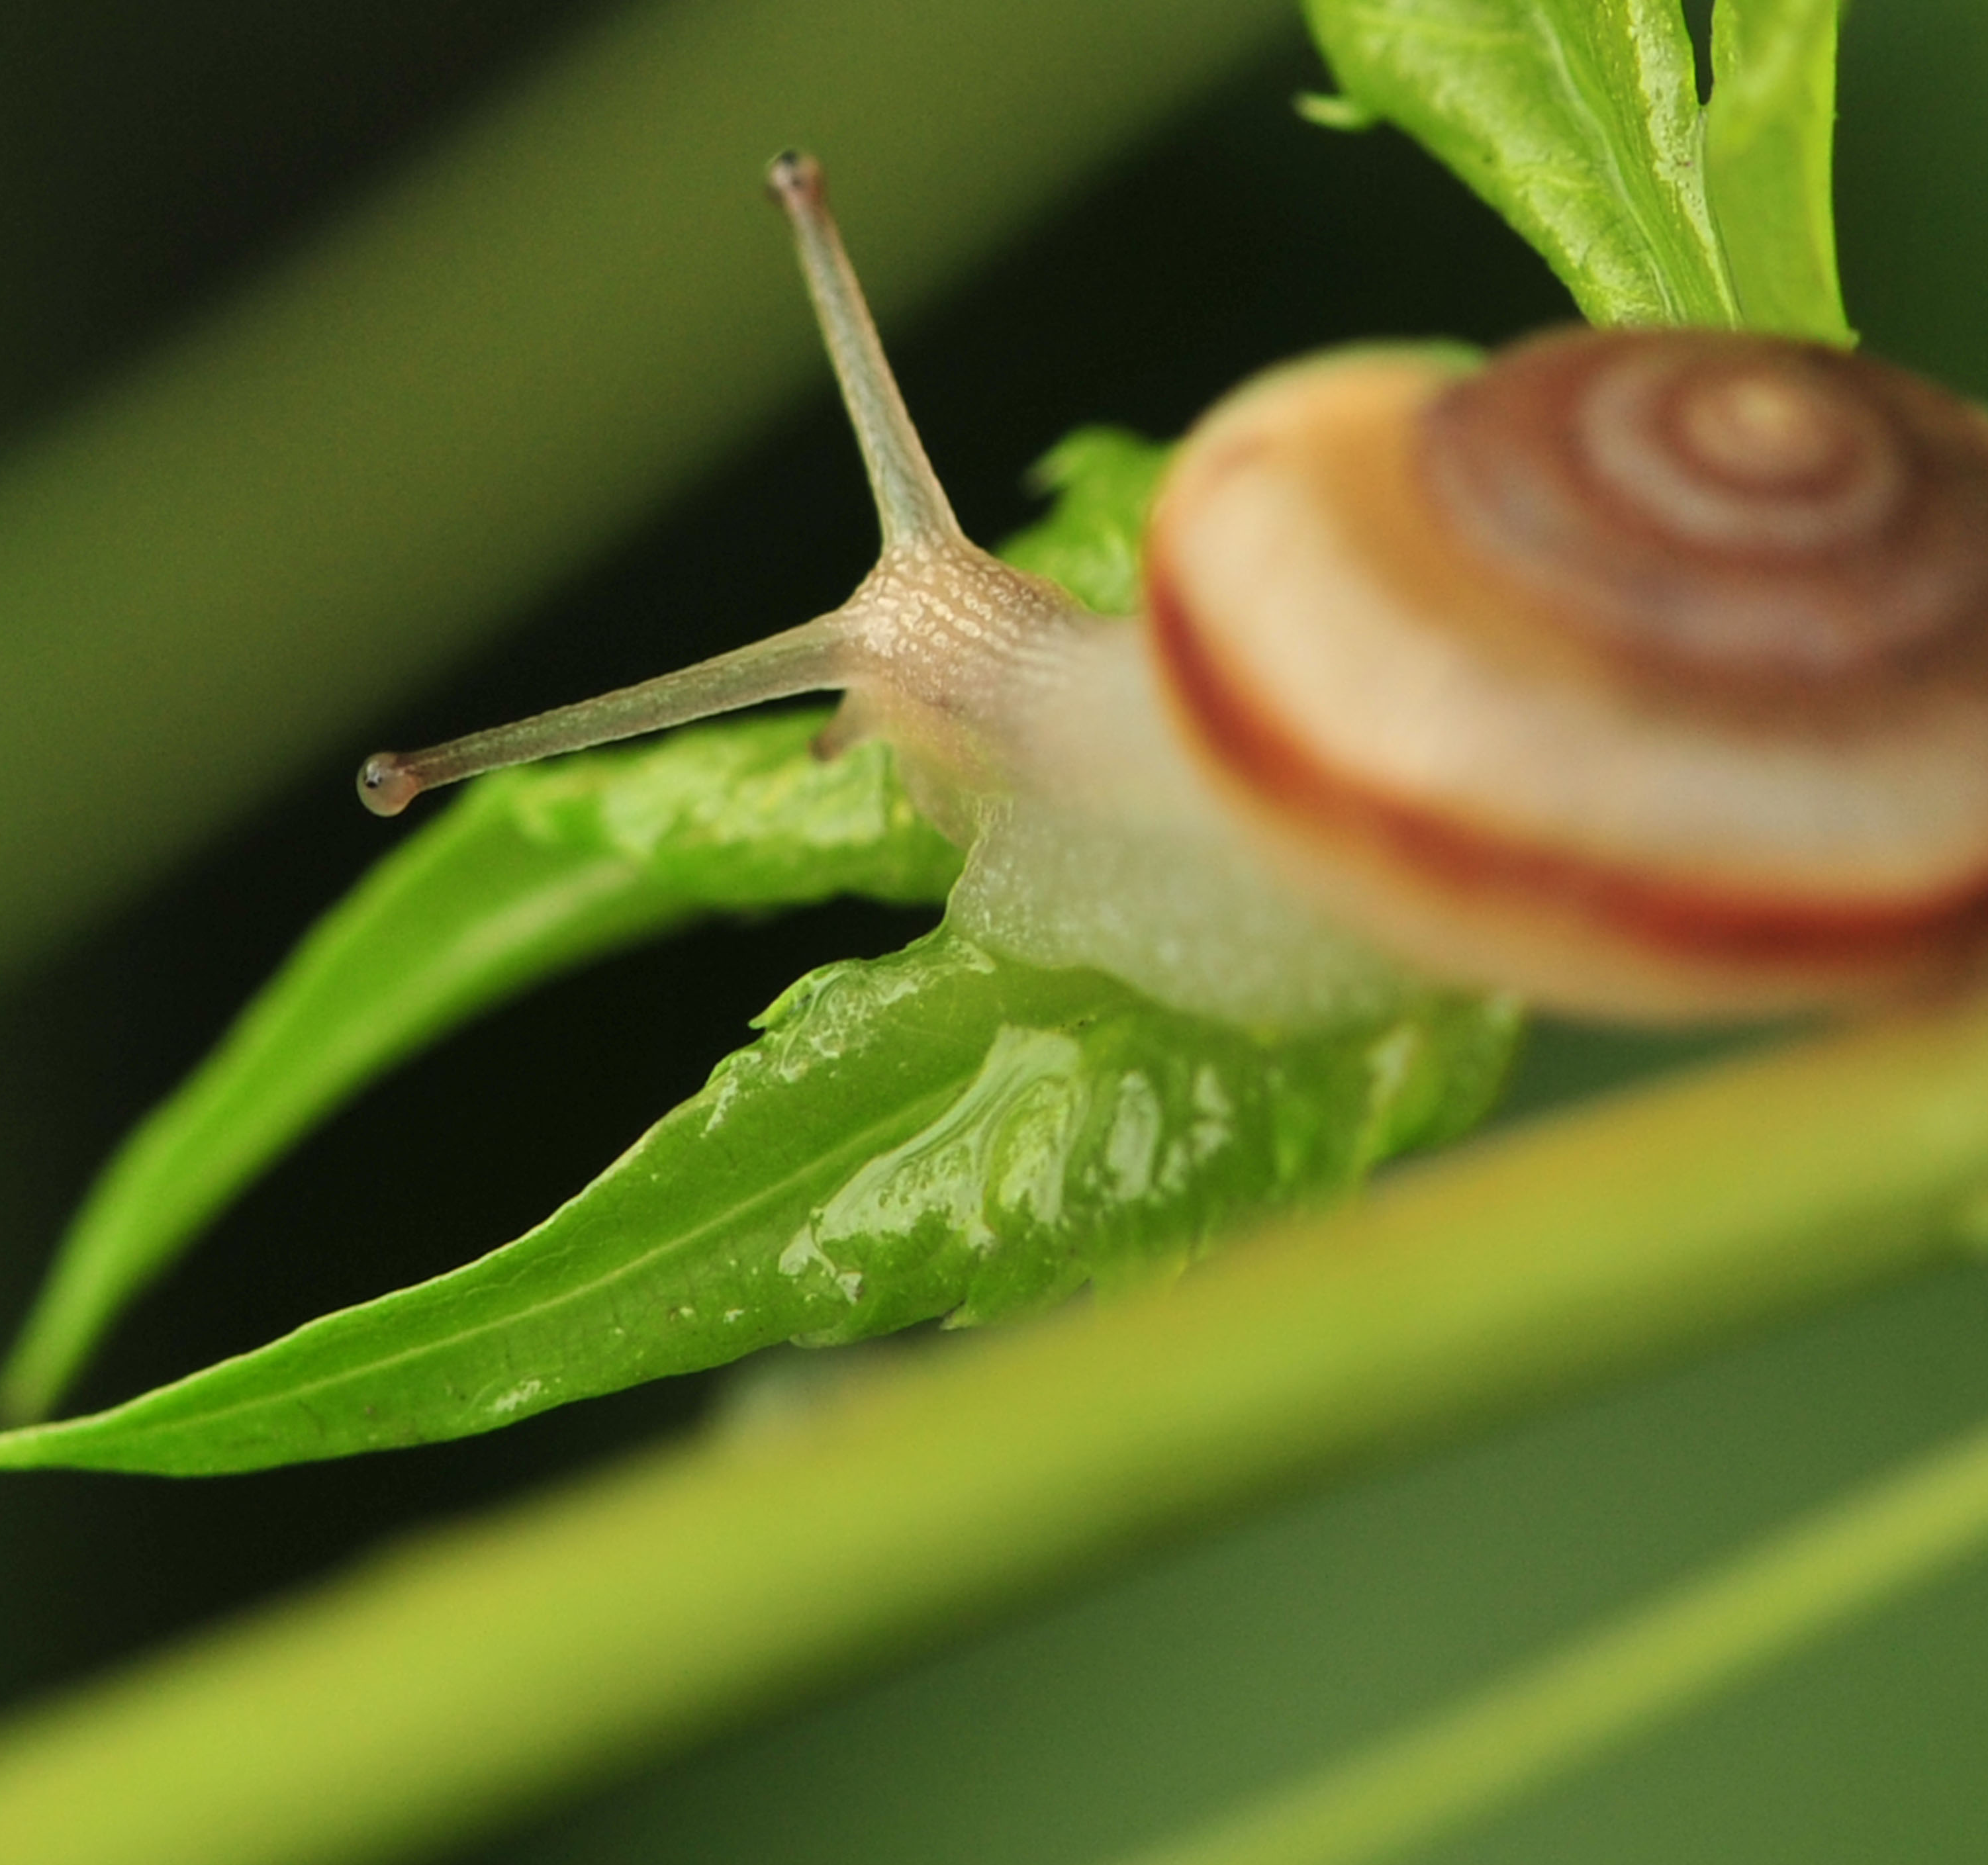
第二章
运动的世界
第二节：快与慢
fast and slow
授课人：周焯勇
贵阳市第一实验中学

Slide 2
第二章
运动的世界
第三节：快与慢
fast and slow
问题？
物体的运动有_____
飞机在高速飞行
蜗牛在缓慢爬行
答案：快慢

Slide 3
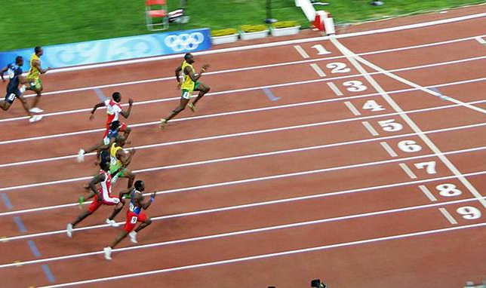
第二章
运动的世界
第二节：快与慢
fast and slow
一.怎样比较物体运动的快慢，我们看两个情景。
观众
裁判
相同的时间，比较运动的路程
相同的路程，比较所用的时间

Slide 4
第二章
运动的世界
第二节：快与慢
fast and slow
一.怎样比较物体运动的快慢
问题？
例子
办法
如果时间不相同，
路程也不相同，
怎么比较呢？
运动员用10s跑了100m，汽车在2h内行驶 了72km，那运动员和汽车哪个快呢？
当所走的路程，所用的时间都不一样时，用单位时间内的路程来比较。
Notes:
1.问题
2.例子
3.解决办法

Slide 5
第二章
运动的世界
第二节：快与慢
fast and slow
二.速度（1）意义、定义、公式
物理意义：
表示运动的快慢的物理量
定义：
物体在单位时间内通过的路程
s----路程
s = v ·t
路程
速度= ———
公式：
t----时间
时间
v----速度
t=s/v
Notes:
1.问题
2.例子
3.解决办法

Slide 6
第二章
运动的世界
第二节：快与慢
fast and slow
二.速度（2）单位
合成单位
速度单位
速度单位读法
速度的单位是由路程和时间的单位合成的。
速度的单位是
速度的主单位就是“米/秒” 用符号表示为m/s或 m·s⁻¹ 读作米每秒。常用的单位还有 “千米/时”用符号表示为 km/h
s---路程---米(m)
t----时间---秒(s)
速度的主单位就是
“米/秒
Notes:
1.问题
2.例子
3.解决办法

Slide 7
第二章
运动的世界
第二节：快与慢
fast and slow
二.速度（3）单位换算
1
1m
km
1000
m/s化km/h
1m/s=
=
=3.6km/h
1s
1
h
3600
1km
1000m
1
km/h化m/s
1km/h=
=
=
m/s
1h
3600s
3.6
1
m/s
1m/s=3.6km/h 1km/h
关系
=
3.6
Notes:
1.问题
2.例子
3.解决办法

Slide 8
第二章
运动的世界
第二节：快与慢
fast and slow
二.速度（4）练习
练习1
练习2
计算题注意事项
解答时要有已知、求、解、答。
声音在空气中传播的速度为340m/s，需要多长时间才能听到相距你1km处产生的雷声？
15 m/s＝ km/h
在应用时，速度、路程、时间要对同一物体而言。
72 km/h＝ m/s
速度、路程、时间这三个量的单位必须统一：要么均用基本单位，或者均用常用单位。
Notes:
1.问题
2.例子
3.解决办法

Slide 9
第二章
运动的世界
第二节：快与慢
fast and slow
二.速度（5）图像法
思考
图像
方法
如图所示甲、乙两物体的s-t图象；谁运动得比较快？
甲
乙
时间相同比路程
90
路程相同比较时间
30
比较速度
t/s
0
30
10
Notes:
1.问题
2.例子
3.解决办法

Slide 10
第二章
运动的世界
第二节：快与慢
fast and slow
三.匀速直线运动与变速直线运动
匀速直线运动
速度保持不变的直线运动
在任何一段相等的时间内，通过的路程是相等的。
变速直线运动
速度变化的直线运动
描述变速直线运动
平均速度：总路程除以总时间
Notes:
1.问题
2.例子
3.解决办法

Slide 11
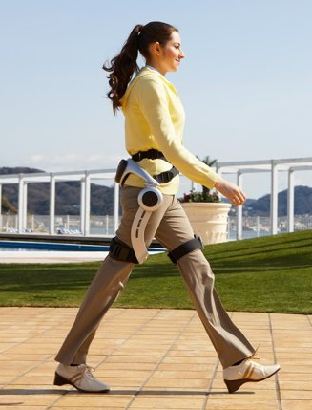
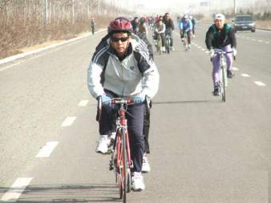
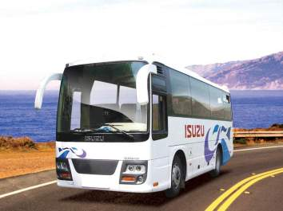

第二章
运动的世界
第二节：快与慢
fast and slow
四.了解常见速度
人步行的速度
骑自行车速度
公交车的速度
飞机的速度
如图所示甲、乙两
1.1m/s
20m/s
250m/s
5m/s
Notes:
1.问题
2.例子
3.解决办法

Slide 12
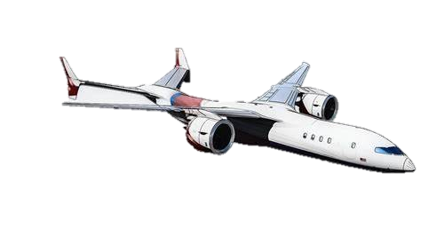
第二章
运动的世界
第二节：快与慢
fast and slow
课堂总结
比较运动快慢
速度
两种直线运动
常见物体的速度
thank you
Notes:
1.问题
2.例子
3.解决办法

